Slide 1
좋아요 웹
20173170 / 장주영

Slide 2
목차
개요
사용자들 상호간의 서로의 게시물에 좋아요 라는 표현을 활용하여 흥미를 유발하는 웹
기능
PHP 문법 사용 여부 - 5점
조건문, 반복문 사용 여부 - 10점
배열과 함수 사용 여부 - 10점
폼 + (쿠키 or 세션) - 10점
데이터베이스 쿼리 사용 30개 이상 (상) 20개 (중) 10개 (하) – 상:15점, 중:10점, 하:5점
메인페이지 여부 – 5점
로그인 기능 – 5점
쪽지 기능 – 5점
게시판 제작 – 5점
사이트 완성도 – 10점 (오류 및 기능)
추가 기능 여부 – 10점(문제점을 해결하였는가?)
프로젝트의 퀄리티 – 10점 (상대평가)

Slide 3
개선 및 추가사항
1. DB 이름 : 20173170
2. 메인 화면에 광고 추가
3. 글자 모양 및 마진 수정
4. 게시판
5. 쪽지
6. board_likes.php

Slide 4
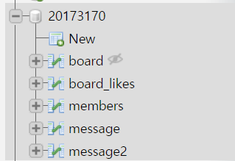
1. DB 이름 수정
데이터 베이스 이름 수정
- 수정 이름 : 20173170
테이블 추가

Slide 5
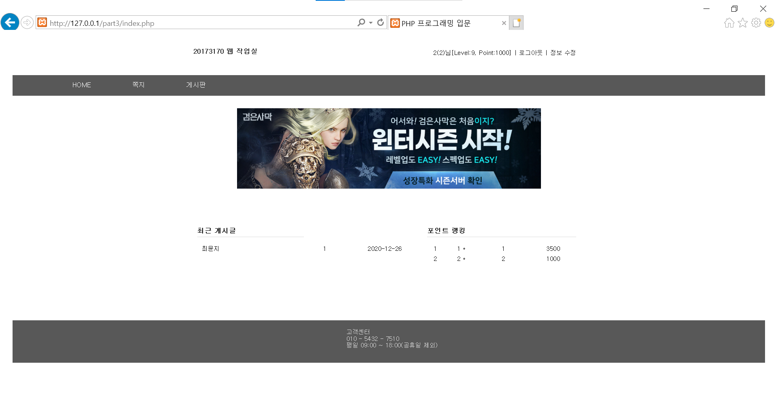
2. 메인 화면에 광고 추가
Main.php 링크 이미지로 수정
게시판, 쪽지 에서도 접근 가능

Slide 6
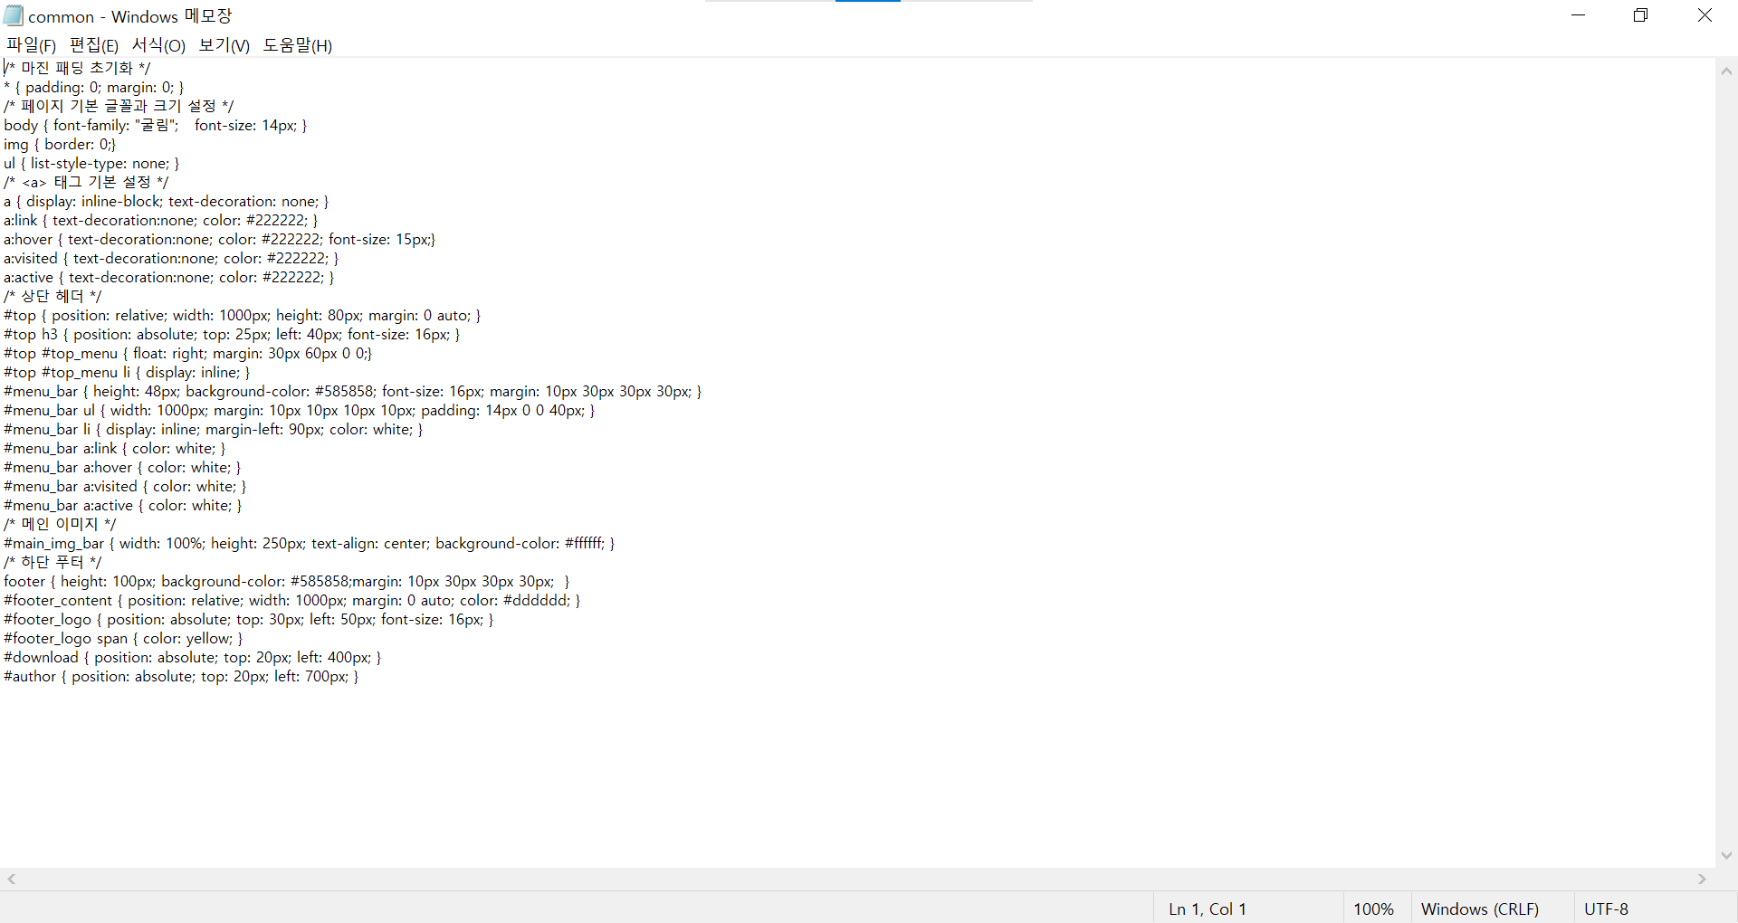
3. 글자 모양 및 마진 수정
Css 수정
메인 화면 수정
메인 바 색상등 변경

Slide 7
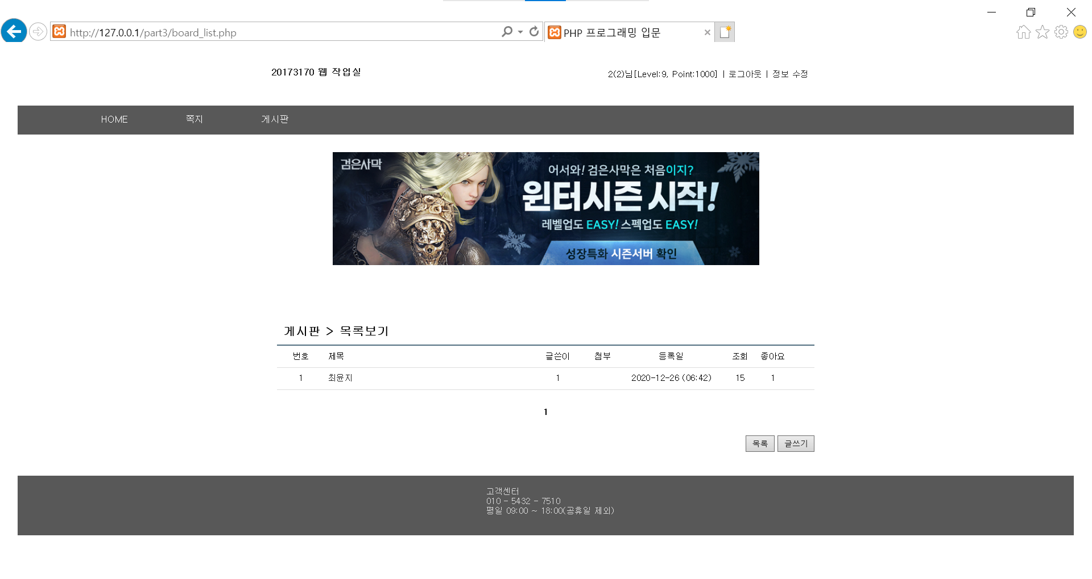
4. 게시판
버튼 수정
좋아요 바 추가
Board.php등 보드 관련 php 수정
기존 버튼 수정
로그인 시 글 작성 가능으로 변경

Slide 8

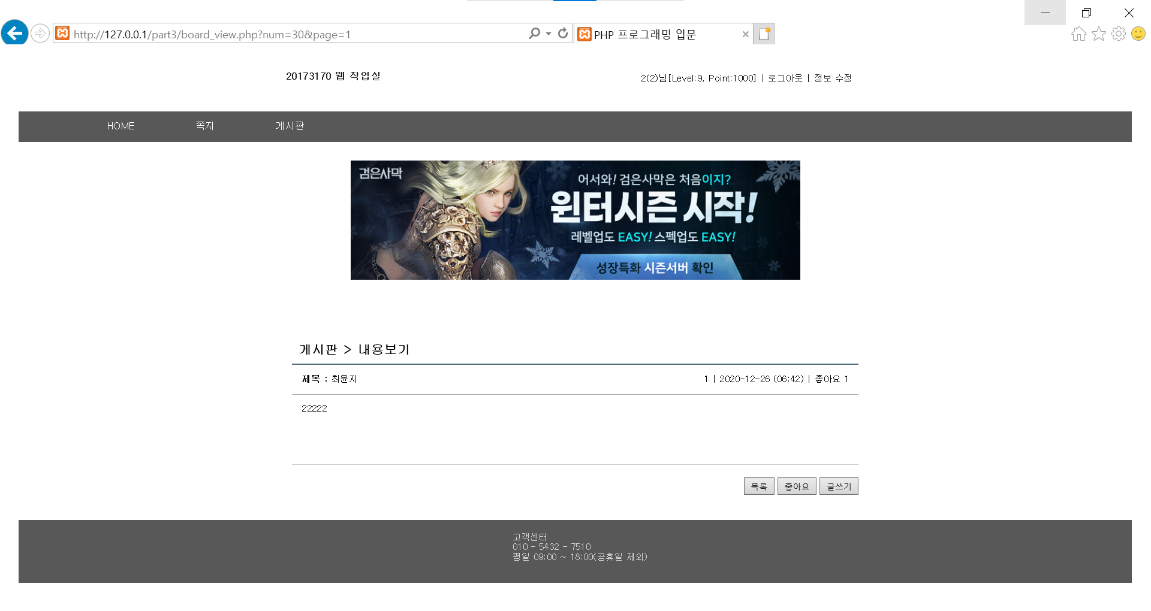
4. 게시판
좋아요 버튼 추가
기존 버튼 수정
Board.php등 보드 관련 php 수정
좋아요는 동일한 게시글에 동일한 아이디로 1번 가능 한번더 클릭시 취소됨
글쓴이 아이디로만 삭제 수정 가능

Slide 9
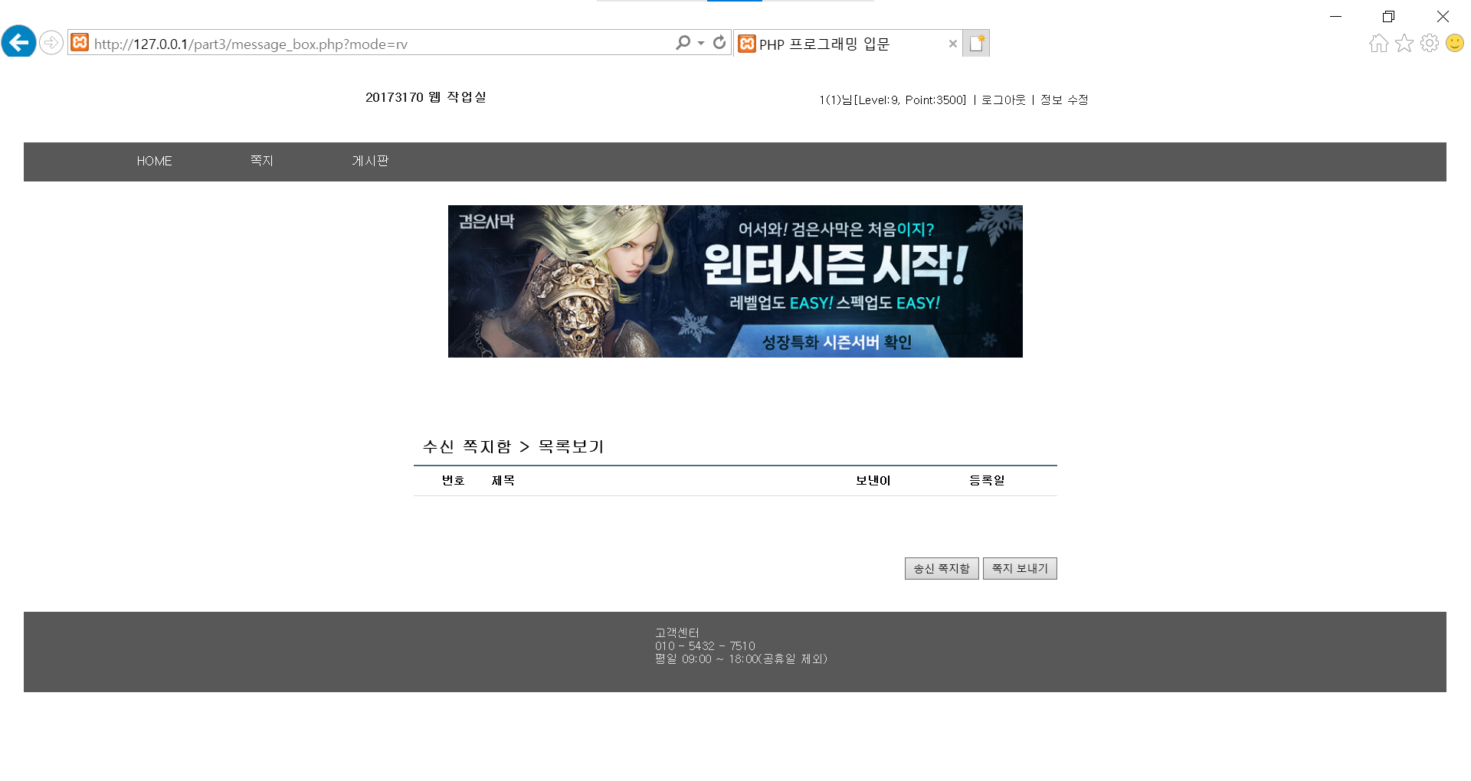
5. 쪽지
기존 버튼 수정
message.php등 쪽지 관련 php 수정
수신에서는 송신 버튼만 보임
송신에서는 수신 버튼만 보임
DB테이블 2개 만들어서 송신 수신 따로 관리
한 쪽에서 삭제해도 다른 쪽에서 확인 가능

Slide 10
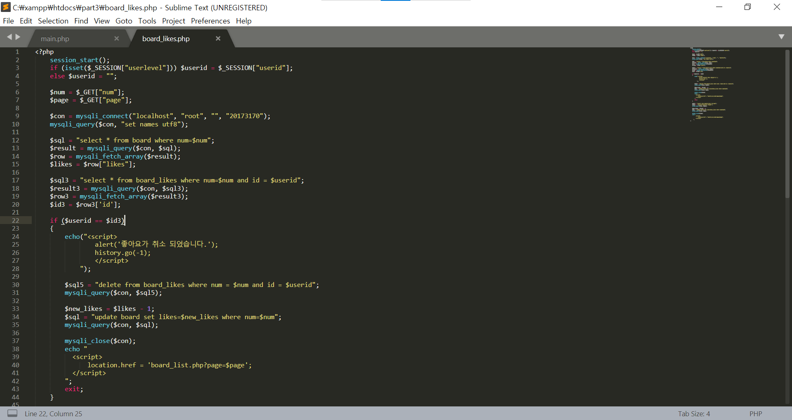
5. board_likes.php
데이터베이스 쿼리 사용
조건문 사용
새로운 .php 제작

